Slide 1
Czasowe zmiany w organizacji ruchu Wszystkich Świętych 2023 r.

Slide 2
TERMINY CZASOWYCH ZMIAN W ORGANIZACJI RUCHU
Cmentarz | Ograniczenia w ruchu | Ograniczenia postoju (zakaz zatrzymywania się)
Rakowicki | 28 X – 1 XI | 28 X – 1 XI
Prądnik Czerwony (Batowicki) | 1 XI | 28 X – 1 XI
Grębałowski | 1 XI | 28 X – 1 XI
Podgórski | 1 XI | 1 XI
Salwator | 1 XI | 28 X – 1 XI
ul. Bieżanowska | 1 XI | 1 XI
ul. Wspólna | 1 XI | -
Pozostałe cmentarze | - | 1 XI

Slide 3
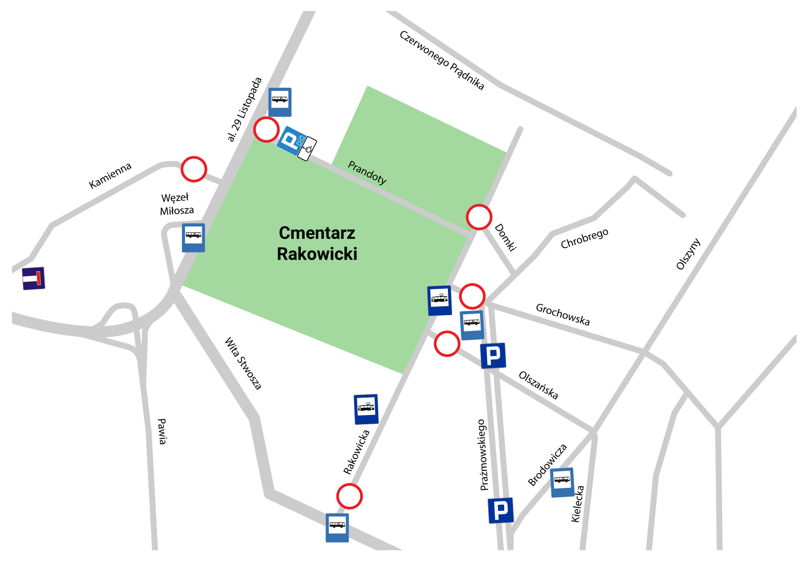
CMENTARZ RAKOWICKI
Zmiany obowiązujące od godz. 6.30 dnia 28 X od do 1 XI
ulica Rakowicka - wyłączona z ruchu na odcinku od ul. Olszańskiej do ul. Grochowskiej
Zmiany obowiązujące od godz. 23.30 dnia 31 X do 1 XI
ulice: Rakowicka (na odcinku od ul. Lubomirskiego do ul. Prandoty) , Grochowska (na odcinku od ul. Rakowickiej do ul. Beliny-Prażmowskiego) , Prandoty - wyłączone z ruchu
ulica Olszańska - bez przejazdu w ul. Rakowicką
Parking
ulica Bolesława Chrobrego i aleja Beliny- Prażmowskiego – dopuszczone parkowanie zgodnie z istniejącym oznakowaniem
1 XI od godz. 6:30 - ul. Prandoty od strony al. 29 Listopada parking dla osób niepełnosprawnych

Slide 4
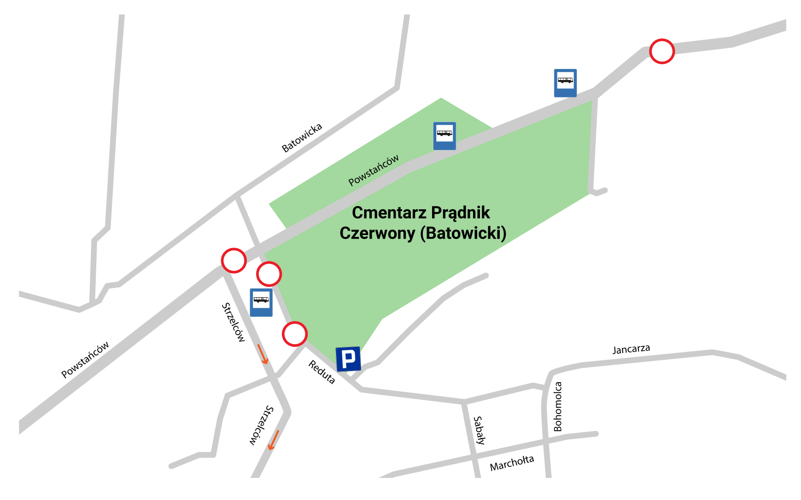
CMENTARZ PRĄDNIK CZERWONY (BATOWICKI)
Zmiany obowiązujące od godziny 6:30 w dniu 1XI
ulica Reduta - wyłączona z ruchu kołowego (na odcinku od ul. Powstańców do ul. Reduta Boczna)
ulica Powstańców - wyłączona z ruchu na odcinku od ulicy Strzelców do ul. Piasta Kołodzieja
ulica Strzelców - ruch ogólny dopuszczony od ul. Powstańców w kierunku Ronda Barei
Al. 29 Listopada - zakaz skrętu w lewo od strony Warszawy w ul. Powstańców
Parking
ul. Rozrywka- dojazd przez ul. Powstańców i Strzelców. Wyjazd do ul. Strzelców i ul. Bohomolca
przy Kaplicy w Batowicach dla osób niepełnosprawnych
ZMIANY W ORGANIZACJI RUCHU OBOWIĄZUJĄ OD GODZ. 6:30 W DNIU 1 LISTOPADA

Slide 5
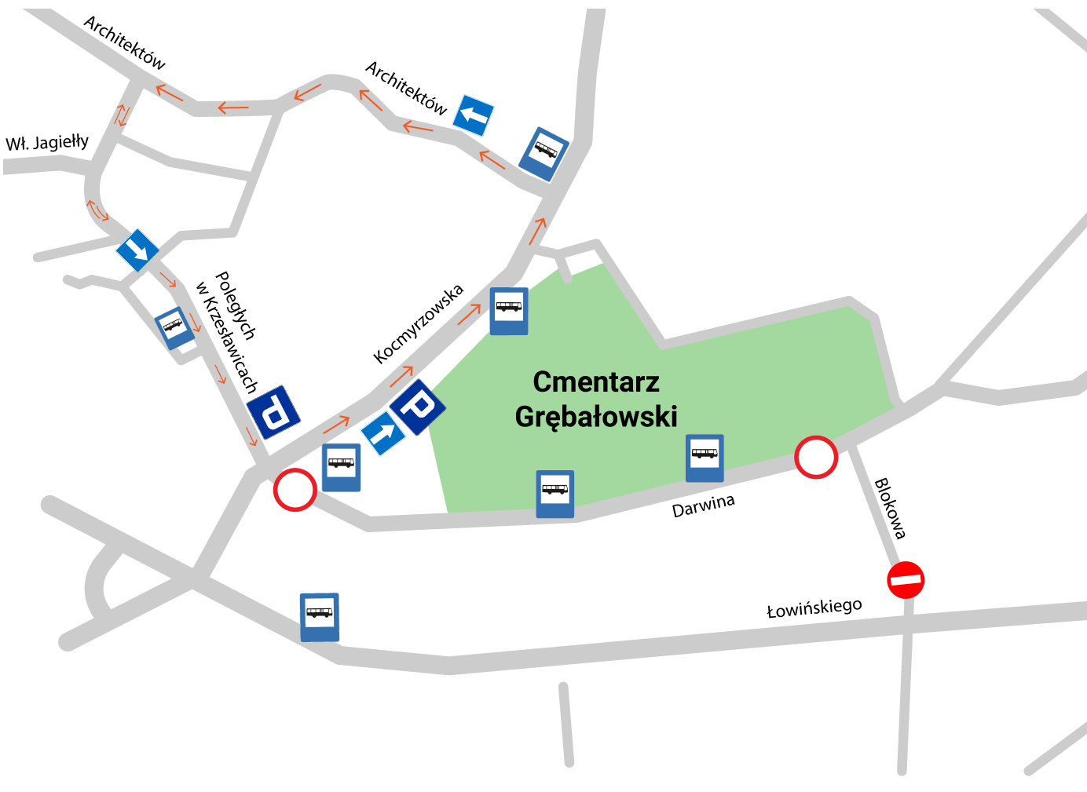
CMENTARZ GRĘBAŁOWSKI
Zmiany obowiązujące od godziny 6:30 w dniu 1 XI
ulica Kocmyrzowska
ruch jednokierunkowy na odcinku od ul. Darwina do ul. Architektów wraz z wprowadzeniem pasa dla autobusów
do godz. 20:00 wyznaczone parkowanie równoległe jednostronne na odcinku pomiędzy ul. Darwina, a ul. Architektów, po przeciwnej stronie zakaz zatrzymywania się
ulica Architektów - ruch jednokierunkowy od ul. Kocmyrzowskiej do ul. Poległych w Krzesławicach
ulica Poległych w Krzesławicach:
ruch jednokierunkowy od drogi wewnętrznej na wysokości budynku Osiedle Na Stoku 35 do ul. Kocmyrzowskiej
do godz. 20:00 pomiędzy ul. Zielony Jar, a ul. Kocmyrzowską po lewej stronie wyznaczone parkowanie skośne
ulica Darwina
wyłączona z ruchu na odcinku od ul. Kocmyrzowskiej do ul. Blokowej
ulica Blokowa:
zakaz wjazdu od ul. Łowińskiego
Parking
dla uprawnionych, wyznaczony przed bramą główną i boczną cmentarza
dojazd do parkingu od ul. Kocmyrzowskiej i od strony ul. Blokowej
wyjazd z parkingu tylko w kierunku ul. Blokowej
ZMIANY W ORGANIZACJI RUCHU OBOWIĄZUJĄ OD GODZ. 6.30 W DNIU 1 LISTOPADA

Slide 6
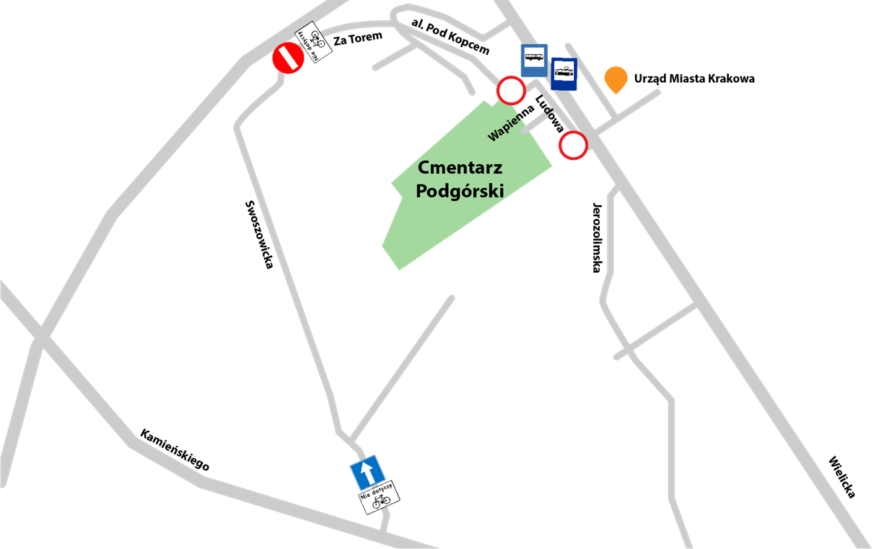
CMENTARZ PODGÓRSKI
Zmiany w organizacji ruchu obowiązujące od godz. 6:30 w dniu 1 XI
ulice Ludowa i Wapienna - wyłączone z ruchu
ulica Swoszowicka - wprowadzony ruch jednokierunkowy (wjazd od ul. Kamieńskiego) z dopuszczonym kontraruchem rowerowym;
Parking
ulica Wielicka - pod Urzędem Miasta Krakowa
ZMIANY W ORGANIZACJI RUCHU OBOWIĄZUJĄ OD GODZ. 6:30 W DNIU 1 LISTOPADA

Slide 7
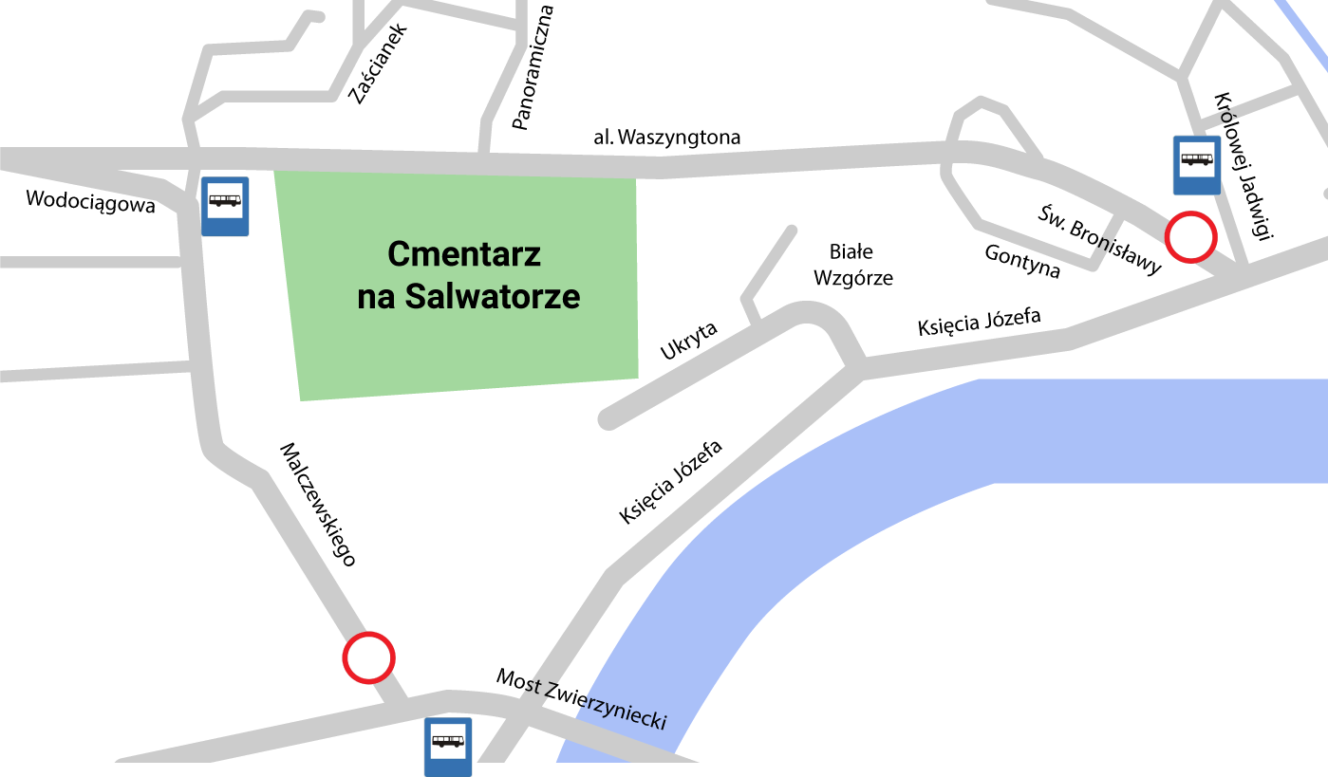
CMENTARZ NA SALWATORZE
Zmiany w organizacji ruchu obowiązujące od godz. 6:30 w dniu 1 XI
ulica św. Bronisławy - wyłączona z ruchu
ulica Malczewskiego - wyłączona z ruchu
ZMIANY W ORGANIZACJI RUCHU OBOWIĄZUJĄ OD GODZ. 6:30 W DNIU 1 LISTOPADA

Slide 8
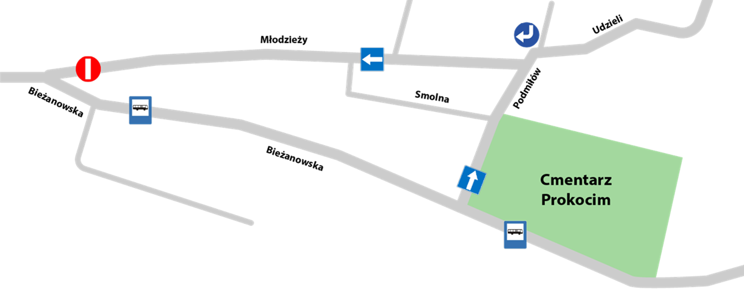
CMENTARZ PRZY UL. BIEŻANOWSKIEJ
Zmiany w organizacji ruchu obowiązujące od godz. 6:30 w dniu 1 XI
ulica Podmiłów- wprowadzenie jednego kierunku ruchu od ul. Bieżanowskiej w kierunku ul. Młodzieży;
ulica Młodzieży- wprowadzenie jednego kierunki ruchu od ul. Podmiłów w kierunku ul. Bieżanowskiej
ZMIANY W ORGANIZACJI RUCHU OBOWIĄZUJĄ OD GODZ. 6:30 W DNIU 1 LISTOPADA

Slide 9
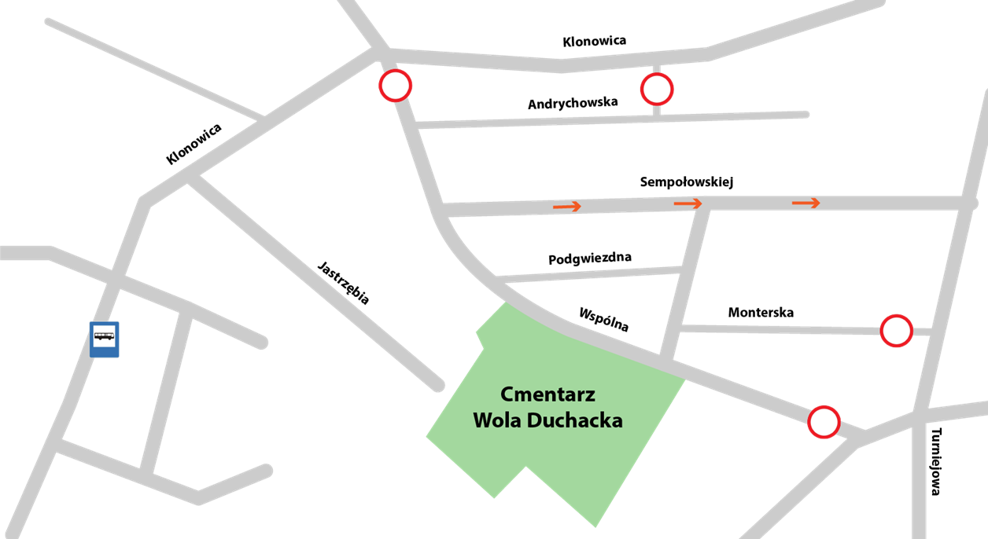
CMENTARZ PRZY UL. WSPÓLNEJ
Zmiany organizacji ruchu obowiązujące od godz. 6:30 w dniu 1 XI
ulica Wspólna wyłączona z ruchu na odcinku od ul. Klonowica do ul. Dobczyckiej wraz z ulicami przyległymi (ul. Andrychowska, Sempołowska, Podgwiezdna, Monterska)
Parking
ulica Dobczycka (od ul. Przekątnej) –ogólnodostępny
ZMIANY W ORGANIZACJI RUCHU OBOWIĄZUJĄ OD GODZ. 6.30 W DNIU 1 LISTOPADA

Slide 10
POZOSTAŁE CMENTARZE
Zakaz zatrzymywania się w dniu 1 XI 2023 obowiązywać będzie również w rejonie poniższych cmentarzy:
przy ulicy Sodowej;
przy ulicy Niebieskiej;
przy ulicy Mała Góra;
przy ulicy Glogera;
przy ulicy Balickiej;
przy ulicy Olszanickiej;
przy ulicy Igołomskiej;
przy ulicy Zawiłej;
przy ulicy Wolskiego
przy ulicy Osterwy;
przy ulicy Niewodniczańskiego;
przy ulicy Jeziorko.

Slide 11
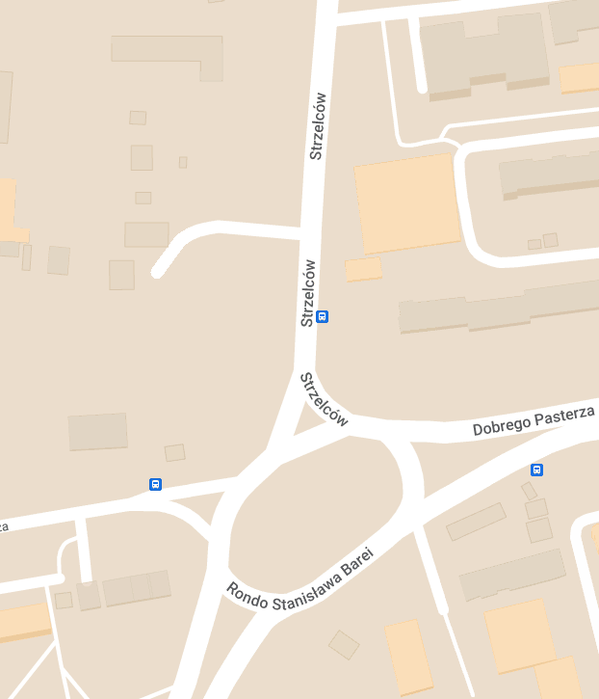
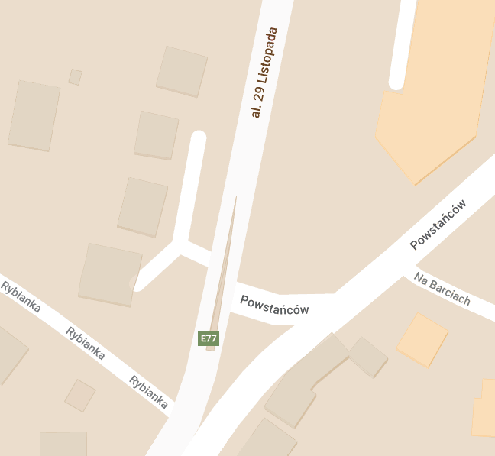
ZMIANY W SYGNALIZACJI ŚWIETLNEJ
Skrzyżowanie 29 Listopada – Powstańców:
Przełączenie sygnalizacji na sygnał żółty migowy po decyzji służb
Nadzór Policji
Rondo Barei oraz przejście dla pieszych przez ul. Strzelców:
Przełączenie sygnalizacji na sygnał żółty migowy po decyzji służb
Nadzór Policji
Notes:
Z ANALIZY RUCHU:
Biorąc pod uwagę fakt, iż liczba osób odwiedzających MCN może się wahać, w ramach określenia zapotrzebowania na miejsca parkingowe, wyznaczono minimalną i maksymalną liczbę miejsc parkingowych. Minimalne zapotrzebowanie określono przy założeniu, że średniodobowo MCN będzie odwiedzać 411 osób (na podstawie założenia, że MCN będzie przyjmował 150 000 osób rocznie). Maksymalne zapotrzebowanie wynika z założenia, że w MCN jednocześnie może przebywać maksymalnie ok. 1 900 osób. Uwzględniono również pracowników Małopolskiego Centrum Nauki, odbiorców usług dostępnych w obiekcie oraz udostępnienie parkingów na cele komercyjne.
Opierając się na doświadczeniach podobnych obiektów w innych polskich miastach, około 45% zwiedzających stanowią grupy zorganizowane, przyjeżdżające autokarami.
Wykonane symulacje ruchu pokazują, że znacząca część podróży do Małopolskiego Centrum Nauki odbywa się transportem zbiorowym (około 64%). Duże znaczenie dla takiego stanu rzeczy ma planowany przystanek autobusowy zlokalizowany w sąsiedztwie estakady prowadzącej do CH Serenada. W efekcie, w związku z powstaniem MCN, ruch na podstawowych drogach analizowanego obszaru (Al. Bora-Komorowskiego i ul. Stella Sawickiego) nie wzrasta więcej niż o 10%, w stosunku do wariantu bezinwestycyjnego.

Slide 12
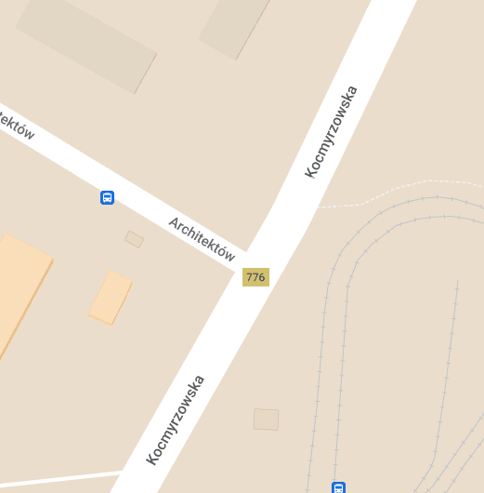
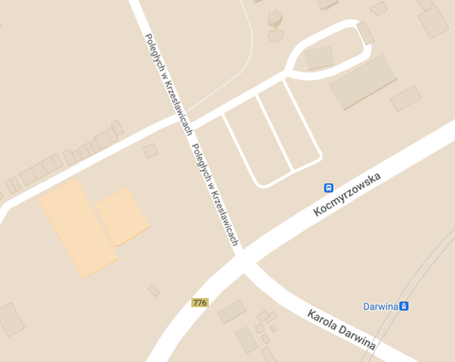
ZMIANY W SYGNALIZACJI ŚWIETLNEJ
Skrzyżowanie Kocmyrzowska - Architektów:
Przełączenie sygnalizacji na sygnał żółty migowy
Nadzór Policji
Skrzyżowanie Krzesławicka – Darwina - Poległych w Krzesławicach:
Przełączenie sygnalizacji na sygnał żółty migowy po decyzji służb
Nadzór Policji
Notes:
Z ANALIZY RUCHU:
Biorąc pod uwagę fakt, iż liczba osób odwiedzających MCN może się wahać, w ramach określenia zapotrzebowania na miejsca parkingowe, wyznaczono minimalną i maksymalną liczbę miejsc parkingowych. Minimalne zapotrzebowanie określono przy założeniu, że średniodobowo MCN będzie odwiedzać 411 osób (na podstawie założenia, że MCN będzie przyjmował 150 000 osób rocznie). Maksymalne zapotrzebowanie wynika z założenia, że w MCN jednocześnie może przebywać maksymalnie ok. 1 900 osób. Uwzględniono również pracowników Małopolskiego Centrum Nauki, odbiorców usług dostępnych w obiekcie oraz udostępnienie parkingów na cele komercyjne.
Opierając się na doświadczeniach podobnych obiektów w innych polskich miastach, około 45% zwiedzających stanowią grupy zorganizowane, przyjeżdżające autokarami.
Wykonane symulacje ruchu pokazują, że znacząca część podróży do Małopolskiego Centrum Nauki odbywa się transportem zbiorowym (około 64%). Duże znaczenie dla takiego stanu rzeczy ma planowany przystanek autobusowy zlokalizowany w sąsiedztwie estakady prowadzącej do CH Serenada. W efekcie, w związku z powstaniem MCN, ruch na podstawowych drogach analizowanego obszaru (Al. Bora-Komorowskiego i ul. Stella Sawickiego) nie wzrasta więcej niż o 10%, w stosunku do wariantu bezinwestycyjnego.

Slide 13
W ZWIĄZKU Z WPROWADZANYMI CZASOWYMI ZMIANAMI W ORGANIZACJI RUCHU W OKRESIE ŚWIĘTA WSZYSTKICH ŚWIĘTYCH
PROSIMY O
ZACHOWANIE SZCZEGÓLNEJ OSTROŻNOŚCI,
DOSTOSOWANIE SIĘ DO WPROWADZONEGO OZNAKOWANIA
ORAZ SYGNAŁÓW I POLECEŃ WYDAWANYCH PRZEZ SŁUŻBY PORZĄDKOWE

